Slide 1


Instructor Development Program
Gerenciamento de Risco

Slide 2
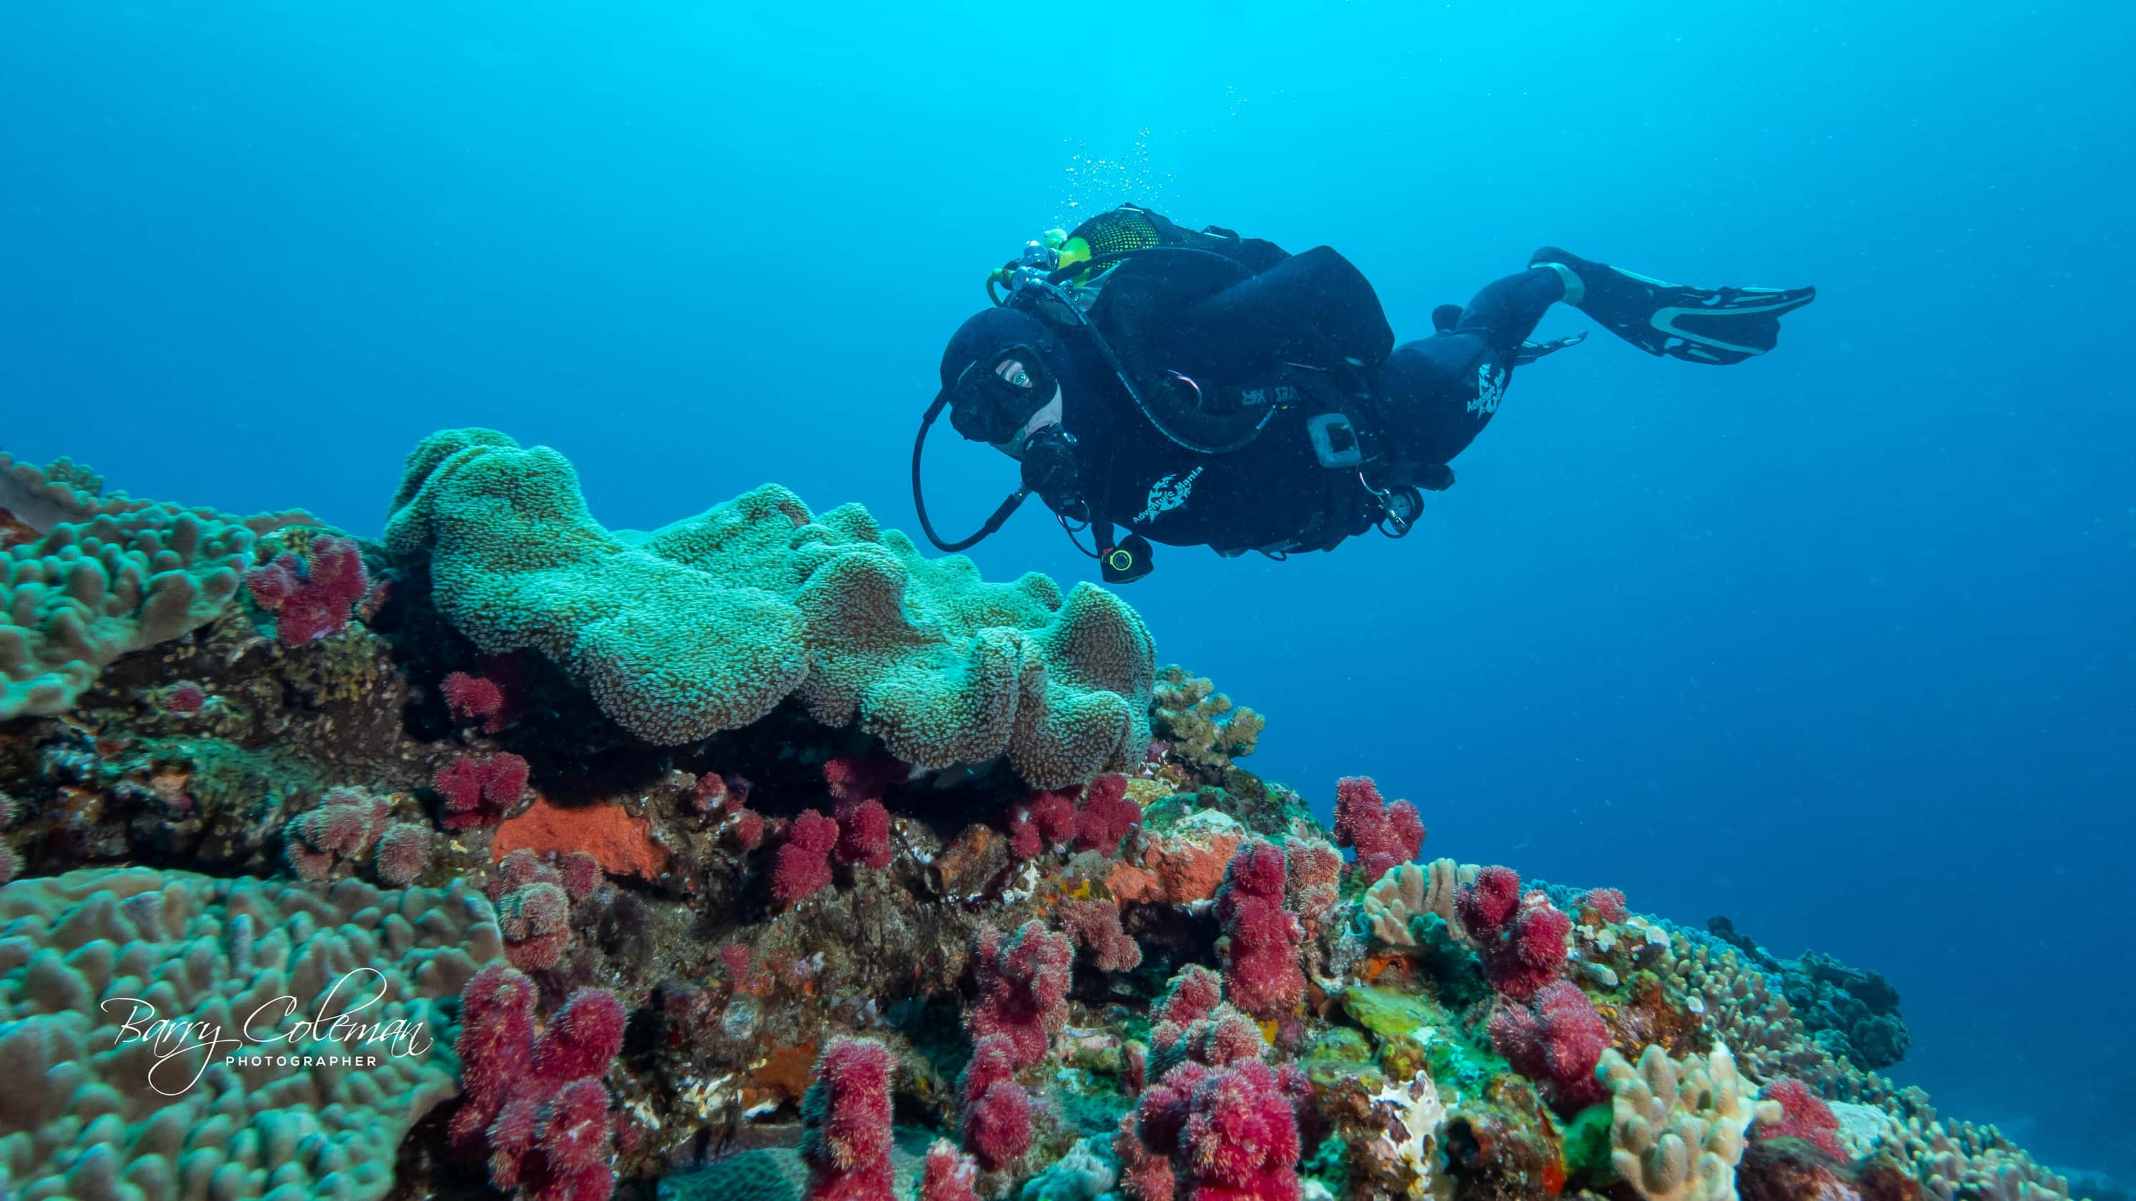
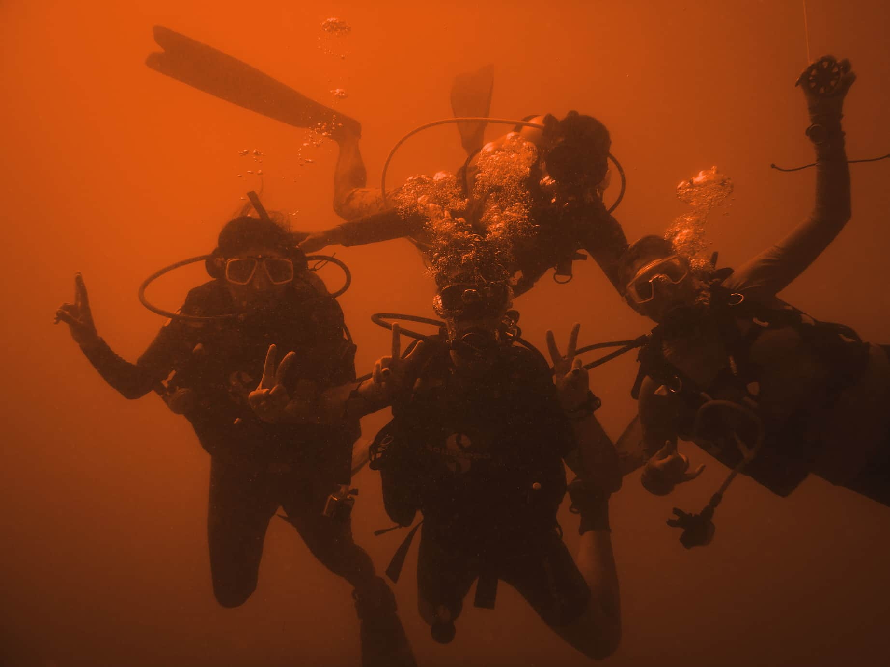

VISÃO GERAL
O que é Gerenciamento de Risco?
Por que Gerenciamento de Risco?
Definições.
Causas de Incidente.
Etapas de Gerenciamento.

Slide 3
O que é Gerenciamento de Risco?
Importante: A Gestão de Riscos é um processo dinâmico e, para cada pessoa, para cada conjunto de circunstâncias, uma solução aceitável varia.
O papel do Educador é promover um processo e não forçar um resultado padrão.
Consulte o Workshop de Gerenciamento de Riscos no IDP para obter orientações.

Slide 4
O que é Gerenciamento de Risco?
Sempre que alguém mergulha, há um risco.
Sempre que alguém aprende a mergulhar, há um risco.
Sempre que alguém respira Gás comprimido, há um risco.
NÃO há garantias para ninguém, NUNCA!

Slide 5
O que é Gerenciamento de Risco?
O gerenciamento sensato de riscos consiste em:
    Conscientizar a si mesmo e aos outros sobre os riscos.
    Garantir que aqueles que lidam com riscos os gerenciem de forma responsável.

Slide 6
O que é Gerenciamento de Risco?
O gerenciamento sensato de riscos consiste em:
    Compreender que a falha em gerenciar riscos reais de forma responsável pode causar problemas.
    Garantir que os Profissionais de Mergulho exerçam a responsabilidade.

Slide 7
O que é Gerenciamento de Risco?
Gerenciamento de Riscos não se trata de:
    Criar um ambiente totalmente livre de riscos.
    Gerar papelada inútil.

Slide 8
O que é Gerenciamento de Risco?
Gerenciamento de Riscos não se trata de:
    Assustar as pessoas exagerando ou divulgando riscos triviais.
    Adicionar carga de trabalho e desperdício de tempo ao Profissional de Mergulho.

Slide 9
Por que Gerenciamento de Risco?
Mergulhadores podem e inevitavelmente sofrerão lesões. Felizmente, há pouquíssimos incidentes graves durante o treinamento.
Sem Gerenciamento de Riscos, não há rede de Segurança.
Se Mergulhadores se machucarem:
    Pode ser impossível obter Seguro.
    A percepção pública do Mergulho pode ser prejudicada.

Slide 10
Por que Gerenciamento de Risco?
O Gerenciamento de Riscos continua após a Certificação.
É responsabilidade de todos os Mergulhadores, especialmente dos Educadores.

Slide 11

Responsabilidade legal para com aqueles sob seus cuidados.
Definições:
Dever de Cuidado
Você tem o DEVER de proteger.

Slide 12
Falha na Proteção.
Definições:
Falha em Agir.
Negligência
Fazer ou não fazer algo é necessário para proteger.

Slide 13
Má aptidão física.
Práticas Inadequadas de Mergulho:
Causas de Incidente
  Flutuabilidade, Planejamento, Comunicações, Verificações Pré-Mergulho, etc.
Mau Comportamento:
  Gás.
  Buddy.
  Flutuabilidade.
  Atitude incorreta.

Slide 14
Etapas de Gerenciamento
Siga os cinco passos:
1
Identifique os perigos.
2
Decida quem pode ser prejudicado e como.
3
Avalie os riscos e tome medidas de precaução.

Slide 15
Etapas de Gerenciamento
Siga os cinco passos:
4
Registre as descobertas e implemente-as.
5
Revise sua avaliação e atualize se necessário.

Slide 16
Geral.
Etapas de Gerenciamento
Local específico.
Ambiental.
1. Identifique os Perigos.
Curso específico.

Slide 17
Observe o comportamento.
Etapas de Gerenciamento
Não complique demais o processo de avaliação.
Os riscos são frequentemente bem conhecidos e as medidas de controle necessárias são relativamente simples de aplicar.
2. Decida Quem Pode Ser Prejudicado e Como.

Slide 18
Outros riscos podem exigir mais reflexão.
Etapas de Gerenciamento
Dúvidas sobre o kit; verifique as instruções do fabricante em caso de dúvidas sobre a adequação do equipamento.
2. Decida Quem Pode Ser Prejudicado e Como.

Slide 19
Quais controles já estão em vigor e como o Mergulho é organizado? Há algo mais que precisa ser feito para melhorar a segurança?
Considere:
Posso me livrar completamente do perigo?
Se não, como posso controlar os riscos para que os danos sejam improváveis?
Etapas de Gerenciamento
3. Avalie os Riscos e Tome Medidas de Precaução.

Slide 20
Use formulários RAID.
Desenvolva uma vez, reutilize várias vezes.
Etapas de Gerenciamento
Adote as melhores práticas sempre que possível.
4. Registre as Descobertas e Implemente-as.
Atualize procedimentos com base na experiência.
Use o conhecimento e as diretrizes locais.

Slide 21

Um exemplo:
  Avaliação de Risco do Instrutor.
  A avaliação de risco do Centro de Mergulho segue a mesma linha.
  Mantenha-a atualizada.
Etapas de Gerenciamento
5. Revise sua Avaliação e Atualize se Necessário
Tornar-se consciente dos riscos é o primeiro passo para o Profissionalismo.

Slide 22
Julgamento
Bom julgamento é possivelmente um dos atributos mais importantes que qualquer Profissional pode possuir.
Bom julgamento é a capacidade de analisar uma situação e decidir o melhor curso de ação.

Slide 23
Julgamento
Você pode ser julgado por suas decisões, boas ou ruins, independentemente dos padrões de treinamento.
Revisão de Julgamento no RGDS.

Slide 24
Seguro
Benefícios
  Civil.
  Criminal.
  Indenização.
  Defesa jurídica.
Obrigatório em algumas áreas.

Slide 25

Cronograma de Gerenciamento de Riscos
Razões para fazer um RMS.
Analise o funcionamento do RMS.
O RMS NÃO é avaliado e pode não estar em conformidade com as regulamentações do Governo local. Consulte seu código de práticas local.

Slide 26
Projetar para minimizar riscos.
FERRAMENTAS
Definir mínimos e máximos.
Normas
Esclarecer as melhores práticas e protocolos normais.

Slide 27
FERRAMENTAS
Revisar a ética nas normas.
Normas – Requisitos Éticos
Descrever a conduta Profissional.

Slide 28
Por si só, a papelada nunca salvou ninguém. É um meio para um fim, não um fim em si mesmo — a ação é o que protege as pessoas.
FERRAMENTAS
Papelada e Documentos Online
As avaliações de risco devem ser adequadas à finalidade e devem ser colocadas em prática.
A papelada precisa ser eficaz.

Slide 29
FORMULÁRIO MÉDICO - OBRIGATÓRIO
Online e pode ser concluído a qualquer momento.
FERRAMENTAS
Uma resposta SIM exigirá uma aprovação Médica.
Papelada e Documentos Online
Serve como uma revisão honesta do estado médico.
*um dos três “Formulários Mágicos” que devem ser assinados.

Slide 30
FORMULÁRIO MÉDICO - OBRIGATÓRIO
Novo formulário médico para cada curso.
FERRAMENTAS
Papelada e Documentos Online
Disponível na área de downloads.
*um dos três “Formulários Mágicos” que devem ser assinados.

Slide 31
FORMULÁRIO DE ISENÇÃO DE RESPONSABILIDADE - OBRIGATÓRIO
Online e pode ser concluído a qualquer momento.
FERRAMENTAS
Informa os Alunos sobre os riscos relevantes ao Mergulho.
Papelada e Documentos Online
O Aluno concorda com esses riscos.
*um dos três “Formulários Mágicos” que devem ser assinados.

Slide 32
FORMULÁRIO DE ISENÇÃO DE RESPONSABILIDADE - OBRIGATÓRIO
FERRAMENTAS
Serve para proteger o Instrutor.
Papelada e Documentos Online
Nunca altere ou modifique este formulário.
*um dos três “Formulários Mágicos” que devem ser assinados.

Slide 33
FORMULÁRIO DE DECLARAÇÃO DE COMPREENSÃO PARA MERGULHO SEGURO - OBRIGATÓRIO
Online e pode ser concluído a qualquer momento.
FERRAMENTAS
Papelada e Documentos Online
Define as responsabilidades dos Alunos Mergulhadores.
Pode ser usado em um tribunal.
*um dos três “Formulários Mágicos” que devem ser assinados.

Slide 34
FORMULÁRIO DE DECLARAÇÃO DE COMPREENSÃO PARA MERGULHO SEGURO - OBRIGATÓRIO
FERRAMENTAS
Revise cada item com os Alunos Mergulhadores.
Papelada e Documentos Online
Nunca minimize o valor deste Formulário.
*um dos três “Formulários Mágicos” que devem ser assinados.

Slide 35
FORMULÁRIO DE INCIDENTE
Online “Minhas Ferramentas de Treinamento/Meus Documentos”.
FERRAMENTAS
Papelada e Documentos Online
Envie um relatório de incidente às seguradoras e à sede da RAID para todos os acidentes, sejam eles graves ou não.
Em grupo, baixem, preencham e discutam o Formulário de Incidente.

Slide 36
LISTA DE VERIFICAÇÃO DE AVALIAÇÃO DE MERGULHO
Online “Minhas Ferramentas de Treinamento/Meus Documentos”.
FERRAMENTAS
O Instrutor e o Mergulhador concordam que as condições são aceitáveis ​​para o treinamento do Mergulhador.
Papelada e Documentos Online
Em grupo, baixem, preencham e discutam a Lista de Verificação de Avaliação de Mergulho
Embora não seja obrigatório, este Formulário oferece excelente proteção de responsabilidade.

Slide 37
LOGBOOK ONLINE
Acessado através do site.
FERRAMENTAS
Papelada e Documentos Online
Muito simples e fácil de usar.

Slide 38
LOGBOOK ONLINE
Acessado através do site.
FERRAMENTAS
Papelada e Documentos Online
Muito simples e fácil de usar.

Slide 39
LOGBOOK ONLINE
Embora seja obrigatório registrar todos os Mergulhos, não é obrigatório usar o logbook on-line da RAID.
No entanto, o logbook da RAID fornece excelente proteção de responsabilidade porque todos os registros salvos são mantidos em servidores RAID para fácil recuperação, caso seja necessário.
FERRAMENTAS
Papelada e Documentos Online

Slide 40
FERRAMENTAS-QA
O sistema de Controle de Qualidade (QA) dinâmico online da RAID é uma das melhores ferramentas de gerenciamento de riscos do mercado atualmente. É o único sistema desse tipo no setor de MERGULHO.
Este é o seu arquivo digital de Registro de Aluno.

Slide 41
FERRAMENTAS-QA
Se algum detalhe ou aprovação estiver faltando, a Certificação não poderá ser gerada.
Ao utilizar os tradicionais arquivos de registro de alunos em papel, informações que protegeriam contra possíveis responsabilidades podem ser perdidas (por exemplo, uma aprovação de habilidade ou teste).

Slide 42
FERRAMENTAS-QA
O Controle de Qualidade Dinâmico da RAID inclui:
Documentação obrigatória online que pode ser preenchida a qualquer momento.
Questionários e provas com seleção aleatória de questões.
Aprovação de habilidades em águas confinadas para aluno e Instrutor.
Aprovação de habilidades em águas abertas para aluno e Instrutor.

Slide 43
Retenção de Documentos e Papelada Online
Toda a papelada obrigatória, documentos On-line, Questionários, Exames, aprovações em águas confinadas e abertas, uploads de documentos (médicos assinados) e Certificações são mantidos em servidores RAID para fácil recuperação, caso sejam necessários.

Slide 44
RESUMO
O que é Gerenciamento de Risco
Por que Gerenciamento de Risco
Definições.
Causas de Incidente
Etapas de gerenciamento.

Slide 45
RESUMO
Julgamento.
Seguro.
Cronograma de Gerenciamento de Risco
Ferramentas.
Retenção de papelada

Slide 46


PERGUNTAS?

Slide 47


OBRIGADO

